Slide 1
Instruktioner för ledare av Framtidsfrekvensen-workshoppar
Du hittar närmare instruktioner för facilitering av en workshop på finska i handboken Vetäjän käsikirja. Du kan ladda ner den på adressen www.tulevaisuustaajuus.fi
  Handboken innehåller även en schemaläggning för workshoppen och de avsnitt som innehåller tal. De avsnitt som innehåller tal anges i PPT-presentationen i anteckningarna för varje bildlayout
PPT-bildlayouter kan ändras och anpassas enligt situationen, till exempel kan man förkorta och sammanfatta eller ändra exemplen så att det bättre lämpar sig för gruppens kontext. Du kan också kopiera innehållen i denna PPT-presentation till din egen PPT-presentation
  Denna PPT-presentation har tagits fram särskilt för nätworkshoppar. Du kommer väl ihåg att ta bort alla instruktioner som gäller onlinearbete om du ordnar en fysisk workshop.
  Om du gör en egen version av Framtidsfrekvensen, kom ihåg att hänvisa till originalversionen.
Om du ordnar en nätworkshop kan du ta efter vår Miro-mall. Du hittar länken till den på adressen www.tulevaisuustaajuus.fi. Även många andra plattformar som är avsedda för onlinearbete fungerar bra.
Ni kan dela alster eller insikter från er workshop i sociala medier med hashtaggen #tulevaisuustaajuus
Har du frågor? Kontakta tulevaisuustaajuus@sitra.fi

Slide 2
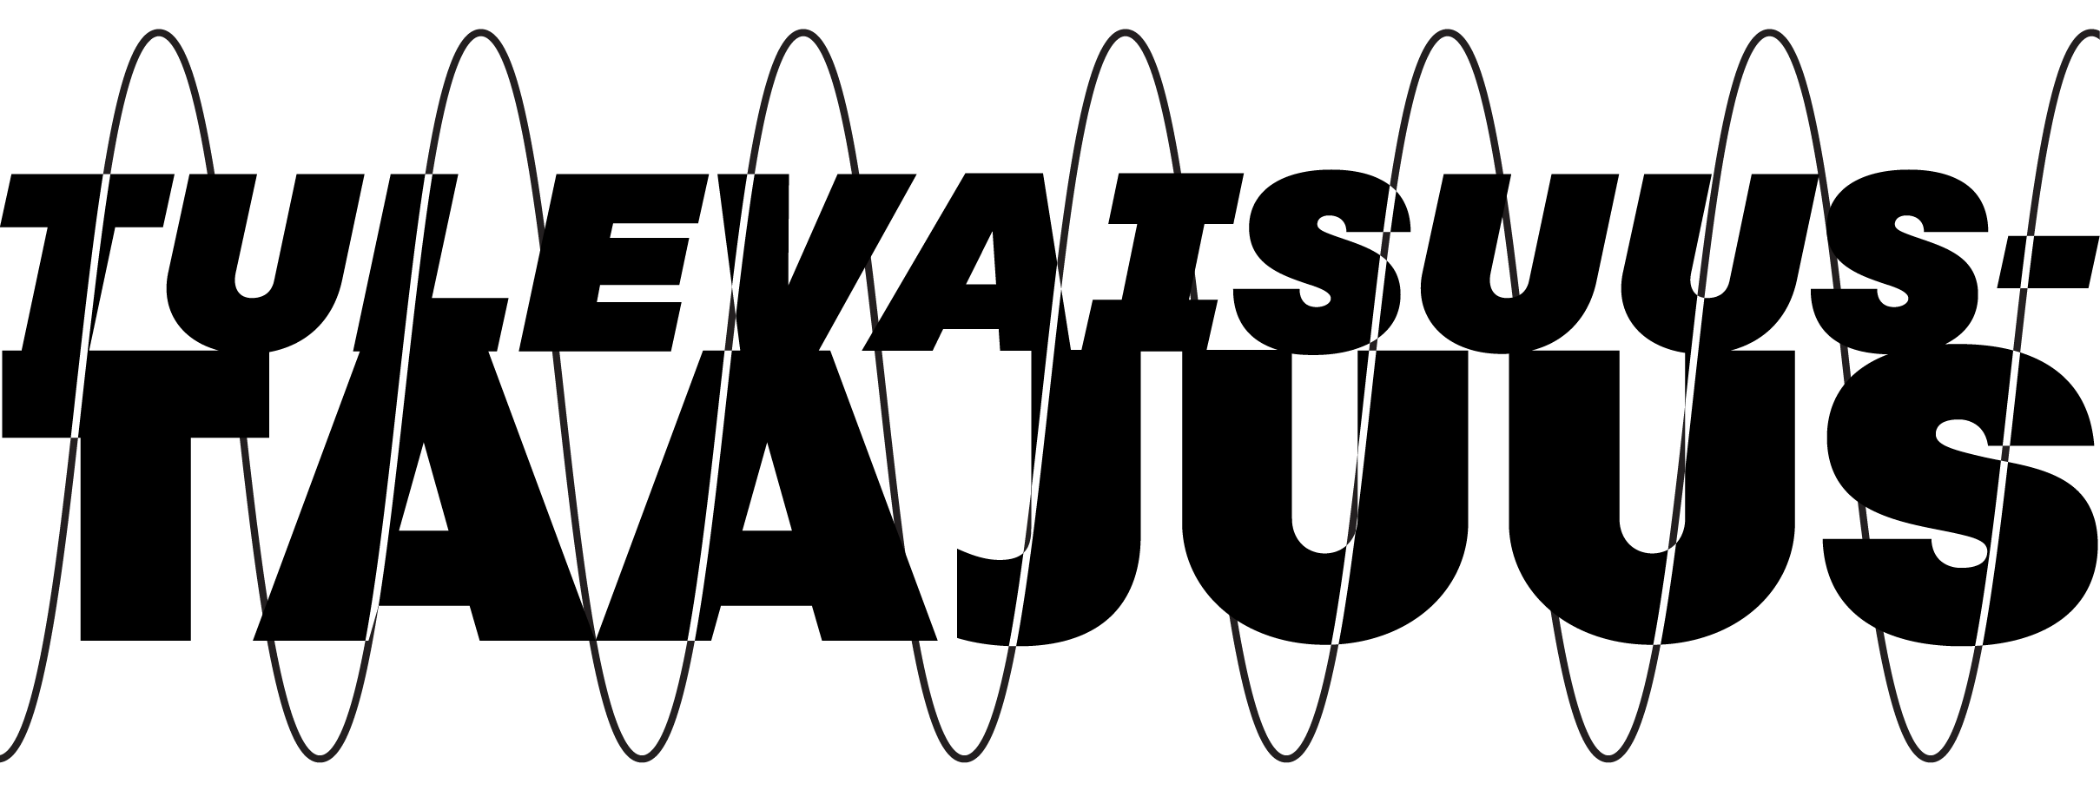
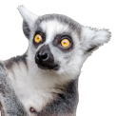
Inledning
12.1.2021
Sätt dig bekvämt,
vi börjar om en stund
Notes:
Framtidsfrekvensen är en cirka tre timmar lång workshop för alla som är intresserade av att påverka framtiden.
Metoden har utvecklats i Sitra. En utvecklingsgrupp som består av olika slags experter har bidragit till utvecklingen av metoden. Syftet med Framtidsfrekvensen är att öka människors 1) förmåga att föreställa sig olika slags framtider och 2) handla för att genomföra en önskvärd framtid.
Framtidsfrekvensens material är tillgängliga för alla. Vem som helst kan börja använda dem. Workshop förutsätter ingen tidigare erfarenhet av framtidstänkande. Principer för Framtidsfrekvensen:
Målet är att popularisera framtidstänkandet som ofta uppfattas som abstrakt, så att allt fler organisationer och människor ska kunna utnyttja det.
Framtidstänkande är inget lösryckt, utan en viktig del av det vi gör i nuet.
Att påverka framtiden är en färdighet som kan utvecklas.
Framtidshållbara lösningar och åtgärder ska utgå från ett långsiktigt tänkande.
Med tanke på demokrati och delaktighet är det inte betydelselöst vilkas röst som blir hörd.
Varför?
”Framtiden sker inte, den skapas.”
I bakgrunden finns alltså tanken att för att man ska lyckas med en övergång till ett hållbart samhälle, ska ett större antal människor och organisationer ha förmågan och viljan att arbeta för ett sådant mer hållbart samhälle.
I denna workshop fokuserar vi på att öka kunskaperna i att påverka framtiden.
Vi kommer också på handlingar för att uppnå den önskade visionen, men det konkreta genomförandet av dem, arbetsplaner och försök lämnas utanför workshoppen.
I workshoppen
lär ni er grunderna för framtidstänkande, till exempel ett möjlighetsorienterat tänkande, samt att utmana och föreställa er
blir ni medvetna om era egna och andras antaganden som gäller framtiden
identifierar ni saker som nu påverkar framtiden
för ni en dialog om framtiden och kopplar visioner till dagens verksamhet
identifierar ni ert eget aktörskap
Hur?
Workshoppen består av korta föreläsande avsnitt, diskussioner samt individuella uppgifter och gruppuppgifter.

Slide 3
Vad tänker du på när du tänker på framtiden?
Notes:
Vad tänker du på när du hör ordet framtid?

Slide 4
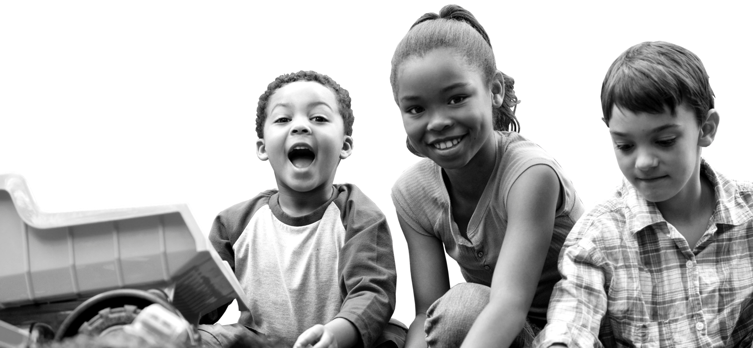
Vad talar man om när man talar om framtiden?
I dag siktar vi mot 2050, då är vi trettioåringar!
Notes:
Tidsmässigt kan framtiden vara i morgon eller om hundra år.
Nu siktar vi mot 2050, dvs. 30 år framåt. Det är tillräckligt långt borta så att vi kan lämna nuets begränsningar då vi tänker på framtiden.
Om tidsperspektivet känns utmanande, har vi redan nu exempel på sätt att handla då vi tänker på kommande generationers välbefinnande.
Wales har en kommissarie för kommande generationer, vars uppgift är att arbeta för generationer som inte ännu är födda.

Slide 5
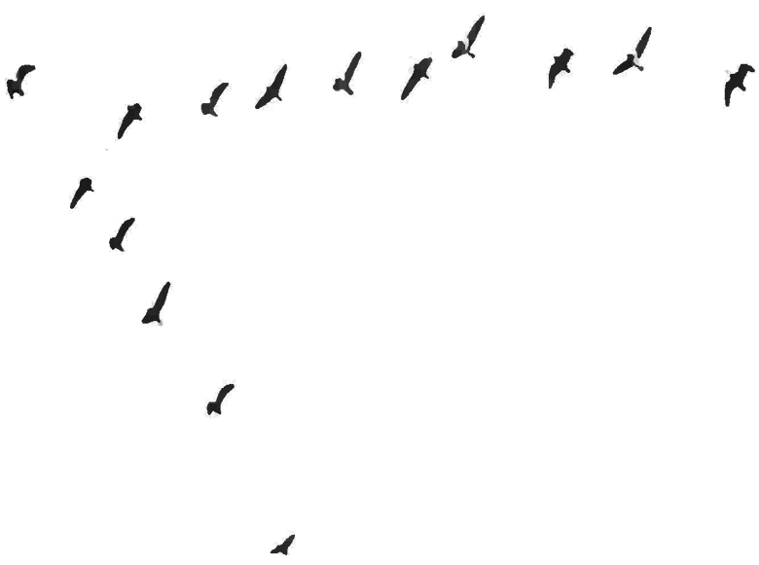
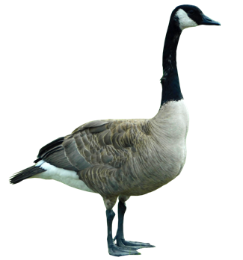
Cynism, 3,5-procentsregeln
3,5 %
Notes:
Cynism
En del av oss kanske känner igen cynism på tanken att inte kan väl jag påverka?
Antropologen Margaret Mead har sagt: ”Tvivla aldrig på att en liten grupp människor kan förändra världen. Det är faktiskt det enda som någonsin har fungerat.”
3,5-procentsregeln
Världshistorien har otaliga exempel på hur något som en liten människogrupp har gjort har lett till revolutionära konsekvenser – både på gott och ont.
Ett exempel är den så kallade ”3,5-procentsregeln” som utgår från forskning om fredliga folkrörelsers förändringskraft. Den viktigaste observationen har varit att när cirka 3,5 procent av medborgarna blir aktiva och deltar i handlingar, lyckas rörelserna med sina mål och uppnår betydande politiska förändringar

Slide 6
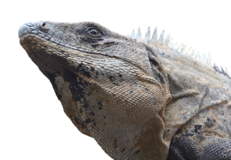
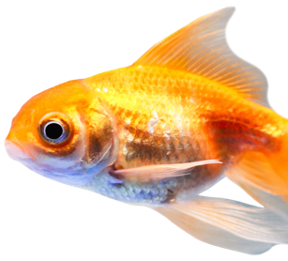
Dagens arbetssätt
Smågrupper
Miro
Arbetsplattform för individuella uppgifter
och uppgifter i smågrupper
Grupp 1:
Leguaner
Grupp 2:
Fiskar
Zoom
Gemensam diskussion och diskussion i smågrupper i breakout rooms
Osv.
Totalt x grupper
Notes:
I dag delar vi upp er i smågrupper som ni kommer att arbeta i under workshoppen.
Workshoppen har en rätt snabb takt. Det centrala är att ni är aktiva och inte stannar upp för mycket i uppgifterna.

Slide 7

Spelregler
Lyssna på andra, avbryt inte och starta inga diskussioner vid sidan.
Gå med i andras diskussioner och använd vardagsspråk.
Var närvarande och respektera andra och
den öppna stämningen som tillåter idéer.
Man behöver inte tycka likadant som andra, men vi
ska ha en konstruktiv inställning till allas åsikter.
Vi går tillsammans mot konkretion,
vi tar steg mot förändringsskapande.
Notes:
Vi tillämpar på Framtidsfrekvensen dessa spelregler för arbete (anpassat efter Dialogpaus-verktygets spelregler för en konstruktiv diskussion). Eftersom tankar som gäller framtiden också kan vara rätt personliga, är det särskilt viktigt att skapa en trygg omgivning för arbetet.
Lyssna på andra, avbryt inte och starta inga diskussioner vid sidan.
Gå med i andras diskussioner och använd vardagsspråk.
Var närvarande och respektera andra och den öppna stämningen som tillåter idéer.
Man behöver inte tycka likadant som andra, men vi ska ha en konstruktiv inställning till allas åsikter.
Vi går tillsammans mot konkretion, vi tar steg mot förändringsskapande.

Slide 8
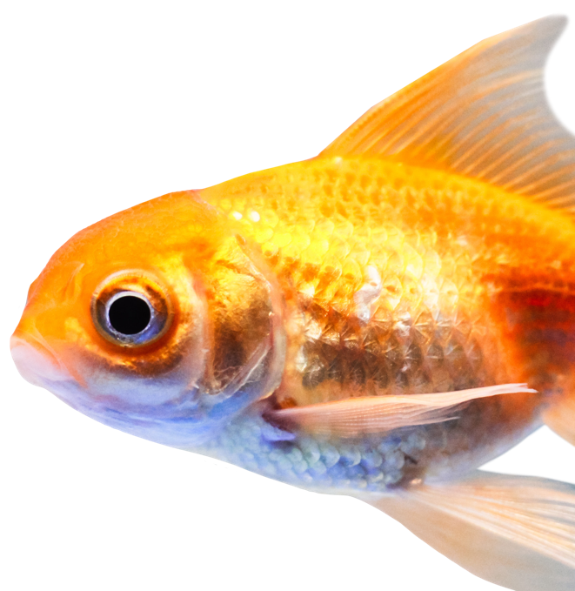
Vi förbereder oss inför arbetet
Hur gör vi i praktiken?
Öppna Miro (länk i chatten)
Gå tillsammans igenom Miro
Skriv ditt namn och en hälsning till hela gruppen på den första ”framen”
Hur funkar detta?

Slide 9
Framtidsfrekvensens struktur
!
Introduktion: Varför behöver förändringsaktörer framtidstänkande?
1
Utmana befintliga antaganden om framtiden
VI TAR
EN PAUS
PÅ 10 MIN
2
Föreställ dig en önskvärd framtid
3
Handla och påverka framtiden
Notes:
Först ställer vi in dig på rätt frekvens med hjälp av en kort föreläsning, så att du får en bra början på resan.
Därefter börjar vi utmana framtidsantaganden. Det är särskilt viktigt att utmana våra antaganden om framtiden, eftersom de styr vårt tänkande, beslutsfattande och våra handlingar.
Sedan börjar vi föreställa oss. Det är svårt att genomföra en sådan framtid som vi inte ens kan föreställa oss. Det finns ett stort behov av önskvärda framtidsbilder.
Till slut tar vi de första stegen mot en önskvärd framtid – då börjar egentligen resan.
Oroa dig inte om du inte kommer ihåg strukturen. Vi bär med dig under hela resan och du kan inte ramla av.

Slide 10

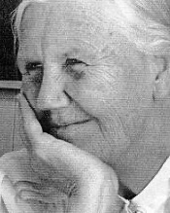
Elise Boulding
IPRA Foundation
Notes:
En berättelse om framtidstänkande och att genomföra en förändring
Vi börjar med en berättelse om en inflytelserik kvinna. Berättelsen berättar både om framtidstänkande och förändringsskapande.
Den norskfödda sociologen Elise Boulding deltog efter andra världskriget i en konferens som ordnades av fredsrörelsen. Där frågade hon i en paneldiskussion av experter i nedrustning hur en värld utan vapen skulle se ut och hur den skulle fungera. Ingen av experterna kunde egentligen svara på frågan.
Boulding insåg att fredsrörelsen försökte främja fred utan att veta hur en fredlig värld skulle se ut: ”De visste inte vad de hade som mål. Världen skulle bara vara utan vapen och krig. Men hurdant skulle samhället då vara? Hurdana institutioner skulle det ha?”
Boulding började hålla workshoppar där man föreställde sig en värld utan vapen. I workshopparna ombads deltagarna att föreställa sig hur de reste 30 år framåt i framtiden och beskriva hur en värld utan vapen egentligen skulle se ut. Efter en gemensam diskussion ombads deltagarna ”dra sig framtiden till minnes”, dvs. beskriva hur man hade uppnått en sådan värld. Till slut beslutade deltagarna vad de tänkte göra precis nu.
Detta hade en betydande inverkan på deltagarna och deras tänkande.
Att utmana och lyssna skapar därmed en grund för att föreställa sig framtider, men de är inte ensamma tillräckliga för att genomföra en förändring. Detta förutsätter även konkreta planer, att göra konkret arbete, att inspirera andra människor att delta – allt sådant knogande som tar tid.
I dag är vårt mål att göra allt som Elise – och också många andra förändringsaktörer har gjort: utmana antaganden om framtiden, föreställa oss en bättre morgondag och också vidta åtgärder.

Slide 11
”Tänk om det inte fanns några vapen i världen?”
Elise Boulding
Notes:
Om vikten av att ställa frågor
– Vi återgår för en stund till berättelsen om Elise. Elise vågade ställa en svår fråga. Frågan i sig förändrade inte världen, men den gav nya tankar åt dem som arbetade inom fredsrörelsen om vad framtiden skulle kunna vara – och inspirerade dem att arbeta ännu mer engagerat för en sådan önskvärd framtid.

Slide 12
Tänk om...
Tänk om alla, till och med fattiga, skulle kunna ta lån?
Tänk om vi inte skulle ha avfall?
Tänk om alla barn skulle få gå i skolan?
Tänk om länder som har krigat mot varandra i stället skulle bilda en gemenskap?
Tänk om alla skulle ha rätt till ett eget hem, även hemlösa?
Notes:
Dessa är några exempel på frågor som någon eller några måste ha funderat över
Tänk om alla, till och med fattiga, skulle kunna ta lån?
Muhammad Yunus, grundaren av mikrokreditkonceptet måste ha tänkt så
Tänk om länder som har krigat mot varandra i stället skulle bilda en gemenskap?
Jean Monnet, en av EU:s grundare måste ha reflekterat över frågan
Tänk om det inte fanns något avfall?
Tänk om alla världens barn skulle få gå i skola?

Slide 13
Vi ställer oss in på framtidsfrekvensen
Hur gör vi i praktiken?
Du får hitta på en eller flera ”Tänk om...”-frågor som skulle ta oss mot en framtid som du önskar och som tvingar oss att tänka på nya perspektiv på någon företeelse. Frågan kan gälla vilket som helst tema.
Skriv din “Tänk om”-fråga i Miro.
Alla gör det samtidigt. Om det är svårt att hitta på något, hämta inspiration från andras frågor – där hittar du säkert någon tanke som du kan vidareutveckla!
PSST!
Nu ska man inte känna någon press på att kunna svara,
nu gäller endast friheten att ställa frågor!
Notes:
Hurdana saker skulle du själv kunna utmana eller tänka om?
Nu ska man inte känna någon press på att kunna svara, nu gäller endast friheten att ställa frågor!
Genomgång
Syftet med övningen var att visa att utgångspunkten för en förändring är att man vågar utmana och ställa frågan ”tänk om”.

Slide 14
Framtidstänkande
Det finns många framtider.
Vi kan påverka dem.
Vi har ansvaret för att tänka långsiktigt.
Notes:
Nyss övade vi på framtidstänkande i praktiken genom att ställa ”Tänk om”-frågor
Om framtidstänkandet sammanfattas i tre punkter, skulle de vara följande.
1) Det finns många framtider. Därför gör man klokt i att tänka på framtiden i plural. Det finns inte bara en bana som vi går på, utan de handlingar som vi gör och beslut som vi tar i nuet bidrar till hur framtiden utformas. Å andra sidan har även det som vi inte gör en inverkan.
2) Vi kan påverka framtiden, eftersom framtiden inte är något som bara sker.
3) Vi har ansvaret för att tänka långsiktigt. Detta gäller i synnerhet kommande generationer. Vi kan inte endast fokusera på nuet, utan vi har också skyldigheten att arbeta för att framtiden ska vara bättre, inte sämre än nu.

Slide 15
Framtidstratten
Möjliga
Troliga
Sannolika
Önskvärda
Scenarier
Vilda kort
Efter: Voros 2017
Notes:
Man kan tänka på framtiden som en tratt där olika slags framtider öppnar sig från nuet.
Därmed finns det olika slags framtider och en del av dem anser vi vara sannolika, en del troliga och en del möjliga.
Det intressanta är vad vi tänker är önskvärda framtider – i vilken riktning vi egentligen vill gå. Därför skapas till exempel scenarier, vars syfte är att synliggöra den osäkerhet som hör till framtiden och göra den hanterbar.
Vilda kort är överraskande händelser som man måste försöka beakta, men det kan vara mycket svårt att förutspå en del av dem.

Slide 16
Ofta är framtidstratten för smal
Trump
Omöjliga eller otroliga
Corona
Möjliga
Troliga
Sannolika
Önskvärda framtider
Beskrivningar av önskvärda
framtider
Brexit
Tanken om vilda kort
Efter: Voros 2017
Notes:
Det traditionella framtidstrattänkandet är emellertid inte det bästa för nuet som präglas av komplexitet och obestämdhet.
Vår framtidstratt – dvs. vårt sätt att tänka på framtiden – är för smal, vilket betyder att vi tycker att ett alldeles för litet antal möjligheter är troliga och sannolika.
Därför blir vi överraskade när det sker något oväntat (Brexit, corona...).
Därför behöver vi nu vidga våra tankar om framtiden och tänka på omöjliga eller otroliga framtider. Därmed lönar det sig att utmana sina antaganden och vidga sin egen syn på framtiden.
Det är också viktigt att reflektera över vad som egentligen är önskvärt med framtiden. I nuläget har vi ingen brist på hotbilder, men vi behöver inspirerande och förhoppningsfulla framtidsbilder.

Slide 17

Utmaningsavsnittet
!
Utmana befintliga antaganden om framtiden
Varför då? Eftersom våra tankar om framtiden styr våra handlingar i nuet.
1
2
3
Notes:
Utmana
I workshoppens första grupparbete får vi utmana.
Våra tankar om framtiden styr våra handlingar i nuet.
Om vi inte utmanar våra gamla uppfattningar och antaganden kanske vi hamnar i en framtid som inte motsvarar våra värderingar.

Slide 18
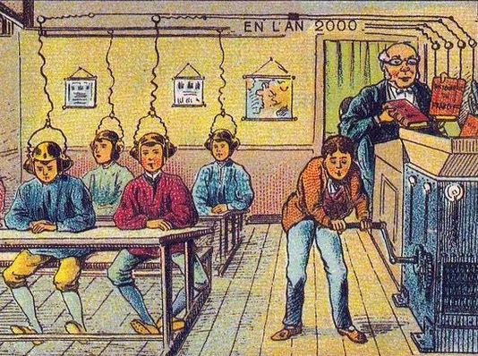
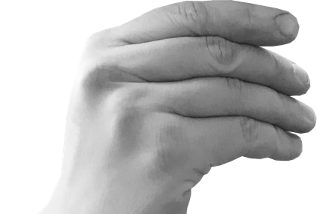
Framtidsbild
Notes:
Framtidsantaganden
Styrkan i antaganden om framtiden ligger i att de påverkar våra tankar och därigenom våra handlingar i nuet.
Bilden är en fransk konstnärs uppfattning från 1901 om hur det kommer att se ut i en skolklass år 2000.
Det tycks bara finnas pojkelever i klassen. Eleverna har någon slags hörlurar och en elev snurrar en kunskapskvarn, från vilken böcker som läraren hällt i den på något sätt förflyttar sig till elevernas huvud. Bilden är rätt teknologiorienterad såsom framtidsbilder och -antaganden ofta är.
Det är också intressant att se vad man har haft för antagande om saker som inte förändras: eleverna sitter till exempel i rader och läraren på ett podium. Även om klassrummet inte ser ut som klassrum gör i dag, men den här typen av uppfattningar har bidragit till utvecklingen av skolan.
Bildkälla: https://commons.wikimedia.org/wiki/Category:France_in_XXI_Century_(fiction)#/media/File:France_in_XXI_Century._School.jpg

Slide 19
Utmana antaganden om framtiden
Hur gör vi i praktiken?
Vi delar upp oss i grupper i 10 minuter.
Varje grupp får ett framtidsantagande i ljudformat/bildformat, länken finns i Miro. Lyssna först ensamma på framtidshörspelet.
Betrakta hörspelet/bilden som en slags uppfattning av framtiden
Samtala i smågrupper
  Känner ni igen ett liknande antagande om framtiden? Tänker du själv så?
  Utmana: på vilka slags antaganden bygger detta på?
Frågorna syns också i Miro
Efter 10 minuter kommer vi tillbaka till denna gemensamma grupp
Notes:
Uppgift
Sedan får ni tillsammans med er grupp sätta in er lite närmare i ett framtidsantagande och utmana det. Antagandena utgår från allmänna, stereotypa uppfattningar om möjliga framtider.
Samtala i smågrupper
1) Känner ni igen ett liknande antagande om framtiden? Tänker du själv så?
2) Utmana: vilka slags antaganden bygger detta på?
Vad lönar det sig då att utmana? Vi har sådana antaganden om framtiden som det är bra att vara medveten om och som påverkar våra handlingar.
GENOMGÅNG
Nu fick ni utmana endast ett framtidsantagande i gruppen. Det lönar sig att också utmana alla andra antaganden eller påståenden som gäller framtiden.
Om man kopplar det ovan nämnda till det egna tänkandet: vilka antaganden gör du själv om olika framtider?
Fråga till gruppen i chatten: vilka egna antaganden fick övningen dig att tänka på?
Information åt ledaren: hörspelen finns på finska och engelska. I stället för hörspelen kan man i uppgiften också utnyttja framtidsbilder som kan laddas ner på webbplatsen www.framtidsfrekvensen.fi.

Slide 20
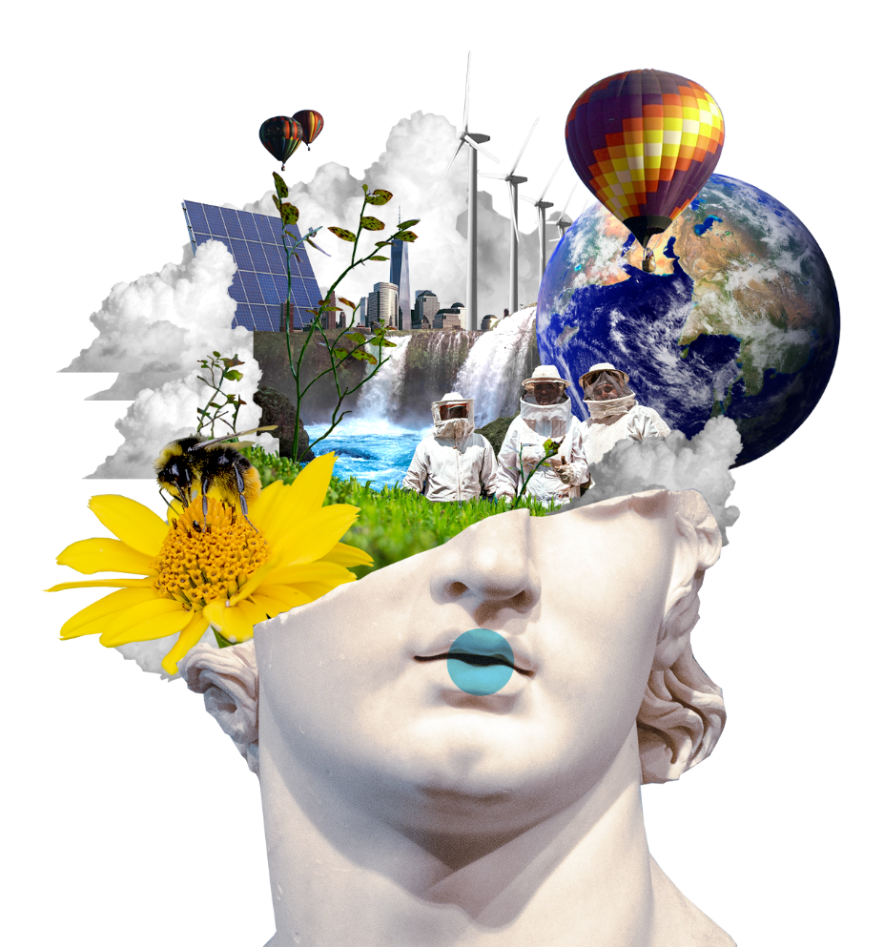
Föreställ dig-avsnittet
!
1
Föreställ dig en önskvärd framtid
Varför då? Eftersom det är svårt att genomföra en sådan framtid som vi inte ens kan föreställa oss.
2
3
Notes:
Nu går vi vidare till workshoppens andra del, dvs. fantasin.
Genom att utmana antaganden gav vi utrymme åt möjligheten att föreställa oss.
Om vi inte kan föreställa oss önskvärda framtider blir det svårt att engagera oss till den önskade förändringen och utföra handlingar som hjälper oss att uppnå det önskvärda slutresultatet.
Alltid när världen har förändrats måste man också ha föreställt sig hur ett bättre trafiksystem, en bättre utbildning eller en värld med färre vapen egentligen skulle se ut.
Yuval Noah Harari skriver i sin berömda bok Sapiens: en kort historik över mänskligheten: ”Så vitt vi vet kan endast vi sapiens tala om sådant som vi aldrig har sett, rört eller känt lukten av.” (Fri översättning från finska.)
Fantasi är människans superkraft som skiljer oss från andra djur.
Samma områden i vår hjärna aktiveras när vi kommer ihåg något som har hänt eller föreställer oss framtiden. Förmågan att föreställa sig framtiden har således en anknytning till vår förmåga att minnas
Forskarna såg de första tecknen på detta då de behandlade patienter som led av minnesförlust. När en patient hade förlorat förmågan att minnas det förgångna, verkade som att han eller hon också hade förlorat sin förmåga att föreställa sig framtiden.
Extra information som du kan utnyttja om du vill:
Forskare försöker fortfarande utreda hurdan koppling olika områden i hjärnan har till minnes- och föreställningsprocesser, men till stora delar är det fråga om att liksom skapa inre scener och landskap. Alla kan minnas fakta, men ofta om man medvetet tänker på något förgånget kommer man ihåg en scen eller en vy från det förflutna. Människan har till exempel förmågan att komma ihåg ljud, lukter och att känna på nytt känslor som man upplevt i en situation.
På samma sätt försöker vi leva oss in i något som skulle kunna finnas då vi föreställer oss framtiden. I bästa fall kan vi med hjälp av fantasin skapa en inre bild som kan vara lika exakt som ett minne.

Slide 21
Innan vi börjar föreställa oss, låt oss tänka på gångna tider en stund.
Notes:
Vi blickar en stund bakåt: vilka alla möjliga saker som har skett under 1900- och 2000-talen har bidragit till hurdan världen är under 2021? Syftet med övningen är att å ena sidan aktivera vår hjärna också till framtidstänkande, men också att hjälpa oss att uppfatta en lång tidsperiod.

Slide 22
Hur har världen förändrat oss?
Hur gör vi i praktiken?
Vi går till den gemensamma Miro-plattformen och gör övningen tillsammans och samtidigt
Markera på tidslinjen med en Post-It-lapp
  Blicka bakåt: Vilka företeelser har bidragit till hurdant nuet är?
  Blicka framåt: Vilka företeelser i nutiden påverkar framtiden?
1940
1960
1980
2 000
2020
Grundskolan för alla
Berlinmurens fall
Finland blir EU-medlem
Pulled Oats
Notes:
Tidslinje
Blicka bakåt: Vilka företeelser har bidragit till hurdant nuet är?
Blicka framåt: Vilka företeelser i nutiden påverkar framtiden?
GENOMGÅNG
Övningen synliggjorde hur världen har förändrats också tidigare.
Tanken var att vidga vårt tänkande om vilka alla möjliga överraskande och otroliga saker som har hänt i det förflutna och som har bidragit till hurdant samhället är nu.
Genom att markera på tidslinjen företeelser som vi identifierar nu, får vi en fingervisning om vilka slags saker och företeelser som påverkar framtiden.
Förutom de företeelser som vi nu känner igen finns det ett stort antal omöjliga och otroliga företeelser som vi inte kan förutse eller känna igen i nuet.

Slide 23
Vad gör vi
1
2
3
Först föreställer vi oss ensamma
Vi samtalar och känner efter
Vi väljer en gemensam riktning
4
5
Vi bearbetar riktningen
Vi hittar på gärningar
Notes:
Att föreställa sig framtiden
I nästa övning reser vi till framtiden och föreställer oss önskvärda framtider.
Ibland kan också en kort övning ta vidare det egna tänkandet, och särskilt tankeväckande är det om man också får höra andras tankar.

Slide 24
Föreställ dig en önskvärd framtid
Hur gör vi i praktiken?
Nu får du arbeta självständigt i cirka sju minuter.
Ta en penna och papper eller öppna ett tomt dokument.
Välj ett tema som du behandlar i din vision. Reflektera över vilka goda saker i nuet du vill stärka för att framtiden ska vara bättre?
Skriv ner på vilket sätt framtiden ska vara bättre och för vem? Försök vara så konkret som möjligt.
  Jag vill förstärka vad, för att under 2050 vad är annorlunda / vad har hänt / hurdan är världen.
Notes:
Målet är att med hjälp av föreställningar stärka ett möjlighetsorienterat tänkande.
Samtidigt som ni kommer ihåg två saker som ni har övat på i de tidigare uppgifterna: utmaning av antaganden och långsiktigt tänkande från det förflutna till nuet – hurdan skulle en önskvärd framtid kunna vara och vad vill du förstärka för att gå i denna riktning? Välj först ett tema som du behandlar i din vision
Skriv först ner er vision om framtiden i formen ”Jag vill förstärka vad, för att under 2050 vad är annorlunda / vad har hänt / hurdan är världen”.
Även om fantasin är människans superkraft, så är det svårt för oss. Då vi är vana vid rationellt tänkande kan det vara svårt för oss att kasta oss in i fantasins värld. Nu får ni emellertid släppa loss!
Vi föreställer oss tidsmässigt år 2050. Ha konkretion som mål, eftersom det hjälper er i workshoppens fortsatta skeden. Närmare instruktioner finns på bildlayouten.

Slide 25
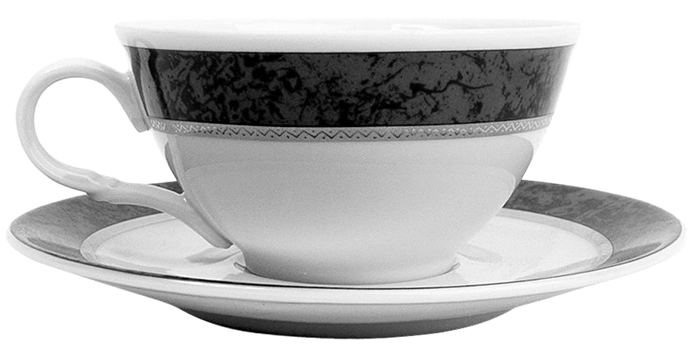
Paus
10 min

Slide 26
Vi delar med oss av våra tankar om framtiden i smågrupper och söker en gemensam riktning
Hur gör vi i praktiken?
Vi delar upp oss i grupper i 20 minuter.
Alla skriver sin mening med en vision i Miro.
Diskutera: Vad är gemensamt? Vad är annorlunda? För vem är visionerna önskvärda?
  Diskussionsregler: Lyssna. Var snäll mot andra. Acceptera olika åsikter och respektera dem.
Välj en gemensam vision genom omröstning: alla har tre röster (=pluppar).
Skriv i Miro utifrån en önskvärd framtid som ni väljer en koncis, så konkret vision som möjligt enligt följande:
  ”Under 2050 vem/vad/var + verb + vad”
  (till exempel ”Under 2050 är varje finländares koldioxidavtryck 80 procent mindre än nu”)
Till slut går vi tillbaka till den gemensamma, stora gruppen.
Notes:
Nu går vi till en fas där ni ska tillsammans i grupperna hitta en gemensam riktning som ni arbetar med under resten av workshoppen.
Det är inte lätt att sammanfatta en gemensam vision, så ta det här som en övning.
När ni har delat med er av era visioner om framtiden, rösta. När ni har gjort ert val, försök att utarbeta en så konkret vision av den som möjligt: ”Under 2050 vem/vad/var + verb + vad”.
Undvik en sådan kompromissvision där ni slår samman allas önskemål.
Här är ett exempel på en vision som gäller minskning av vanliga människors koldioxidavtryck:”Under 2050 är varje finländares koldioxidavtryck 80 procent mindre än nu.”

Slide 27
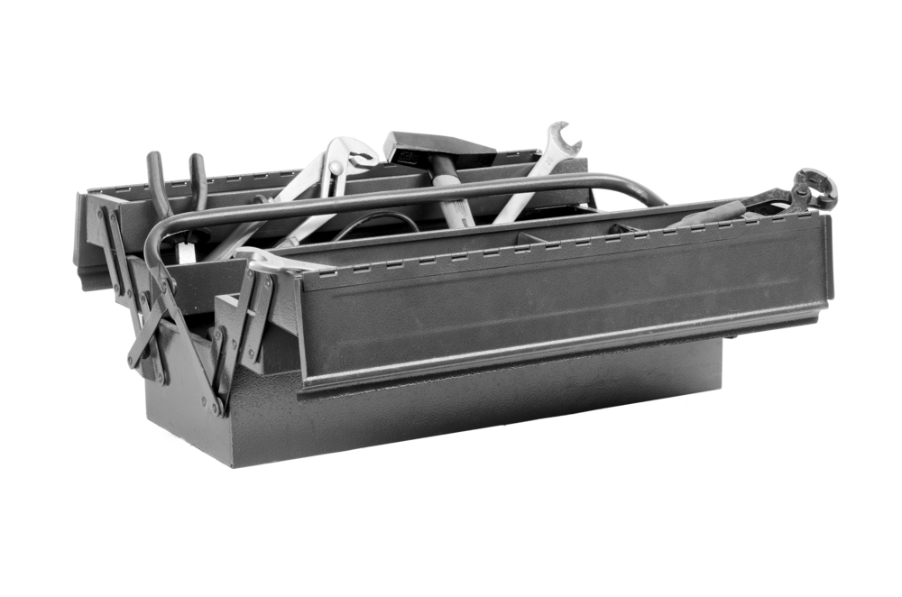
Handlingsavsnitt
!
1
2
Handla och påverka framtiden.
Varför då? Eftersom världen endast förändras genom handlingar.
3
Notes:
I workshoppens fjärde och sista del sätter vi in oss i metoder: hur kan jag och min organisation vara en förändringsaktör?
Vem som helst kan vara en förändringsaktör. Men förändringsskapande förutsätter ett framtidstänkande: förmågan att utforma en uppfattning om en önskvärd framtid och sätt att uppnå den.

Slide 28
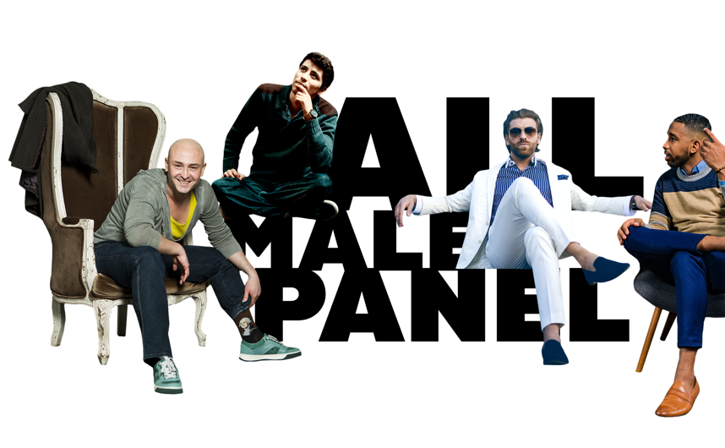

En berättelse om ett meme som påverkade tankemodeller
I och med forskare Saara Särmäs David Hasselhoff-meme blev diskussionspaneler med endast manliga deltagare ett viralt fenomen som blev internationellt känt.
Notes:
Jag börjar med att berätta om ett sätt att påverka.
En tweet förändrar inte världen, men man kan åstadkomma mycket genom sociala medier.
Saara Särmä, forskare i internationell politik blev less på att se paneldiskussioner med endast manliga deltagare. Hon började samla på sin tumblr-sida bilder på paneldiskussioner där endast män diskuterade. Hon fick snabbt mycket material.
Sedan kom Särmä på att man skulle kunna synliggöra liknande fall med hjälp av humor. Därmed uppstod ”All Male Panel”-memet, där skådespelaren David Hasselhoff, som förkroppsligar maskuliniteten, gör tummen upp åt anordnare som har åstadkommit en paneldiskussion med endast manliga deltagare.
Särmä var absolut inte den första som hade uppmärksammat detta, men först i och med hennes meme blev företeelsen ett viralt fenomen som blev internationellt känt och som flera internationella medier skrev om.
Memet innehåller humor, nyhetsvärde, enkelhet och en kontaktyta med många människors erfarenheter i vardagen. Man kan tillägna sig och dela den vidare omgående. Memet är också kopplat till en rätt enkel uppmaning till handling: en paneldiskussion med manliga deltagare är sällan ett tvång, utan ett omedvetet lätt val.
På Särmäs tumblr-sida har paneldiskussioner med manliga deltagare gratulerats över 2000 gånger, i sociala medier gratuleras de dagligen.

Slide 29
Förändringsnivåer
3
Tankemodeller
KONSEKVENSERNAS OMFATTNING
2
Strukturer
1
Efter: Laininen 2018;
O´Brien & Sygna 2013;
Sharma 2007.
Beteende
Notes:
Olika nivåer av förändringskapande
Det lönar sig att betrakta handlingar som påskyndar förändring från olika perspektiv. I dag fokuserar vi på att reflektera över framtidspåverkan genom tre olika frågor.
När vi tänker på stigen mot den vision som vi har valt, kan vi ställa frågorna
1) Hur borde vårt beteende eller våra handlingar förändras? Skulle någon ny tjänst, teknologi eller en uppfinning kunna påverka människors beteende som önskat? Till exempel kan olika växtproteinprodukter göra det lättare för en del människor att övergå till en mer växtbaserad kost. Dagstidningen Helsingin Sanomats könskalkylator däremot är ett exempel på en teknisk tjänst som gör det möjligt att utreda hur jämlikt kvinnors och mäns röster blir hörda i journalismen.
2) Vad borde förändras i strukturerna? Samhället kan styra beteendet och handlingar bland annat genom lagstiftningen och författningar. Hurdan är till exempel beskattningen, stöder den användningen av fossila bränslen eller uppmuntrar den till investeringar i ren energi? Eller om vi fortsätter med All Male Panel-temat: på vilket sätt påverkar könskvoter jämställdheten mellan könen?
3) Hur borde vårt tänkande och våra föreställningar förändras? Den mest betydelsefulla och samtidigt långsammaste förändringen sker på nivån för värderingar, ideal, världsbilder och tankemodeller. Hurdant förhållande har vi till exempel till naturen, ser vi att den har ett värde i sig eller är den en resurs för människor? Och vad tänker vi till exempel om jämställdhet mellan könen. Här är också All Male Panel som vi nyss talade om ett bra exempel på hur man kan påverka tankemodeller. Hurdan handling påverkar människors tankemodeller?

Slide 30
Dagens handlingar bygger upp morgondagen
VISION
3
Handlingar som påverkar tankemodeller.
2
Handlingar som påverkar strukturer
1
Handlingar som påverkar beteendet, tjänster eller teknologin

Slide 31
Mot en önskvärd framtid
Vad borde ni nu göra för att er vision skulle kunna bli verklighet?
Hur gör vi i praktiken? 15 min
Ni tar på er förändringsaktörens stövlar.
Kom på tre handlingar som skulle ta visionen mot att den blir verklighet och anteckna dem i Miro
  En handling som påverkar beteendet eller verksamheten?
  En handling som påverkar strukturer (till exempel skatter, lagstiftningen)?
  En handling som påverkar tankemodeller?
Hur skulle en resa mot den vision som ni har valt se ut och låta?
Hur gör vi i praktiken? 10 min
Ni arbetar i Framtidsbladets nyhetsredaktion och ni har som uppgift att skapa en framsida från år 2048.
Skriv en sådan huvudnyhet som beskriver världen på väg mot den vision som ni har skapat. Om ni vill kan ni också skriva andra, mindre nyheter.
Notes:
Vad borde ni nu göra för att er vision skulle kunna bli verklighet? Följande uppgift har två delar.
Hur gör vi i praktiken? 15 min
Ni tar på er förändringsaktörens stövlar.
Kom på tre handlingar som skulle ta visionen mot att den blir verklighet och anteckna dem i Miro
En handling som påverkar tankemodeller?
En handling som påverkar strukturer (till exempel skatter, lagstiftningen)?
En handling som påverkar vårt beteende eller vår verksamhet?
Kom på handlingar ur er grupps synvinkel: vad skulle ni kunna göra?
Uppgiften är utmanande, så i detta skede kan ni fokusera på att komma med idéer, ni behöver inte ännu tänka på en genomförandeplan.
Hur skulle en resa mot den vision som ni har valt se ut och låta?
Hur gör vi i praktiken? 10 min
Ni arbetar i Framtidsbladets nyhetsredaktion och ni har som uppgift att skapa en framsida från år 2048.
Skriv en sådan huvudnyhet som beskriver världen på väg mot den vision som ni har skapat. Om ni vill kan ni också skriva andra, mindre nyheter

Slide 32


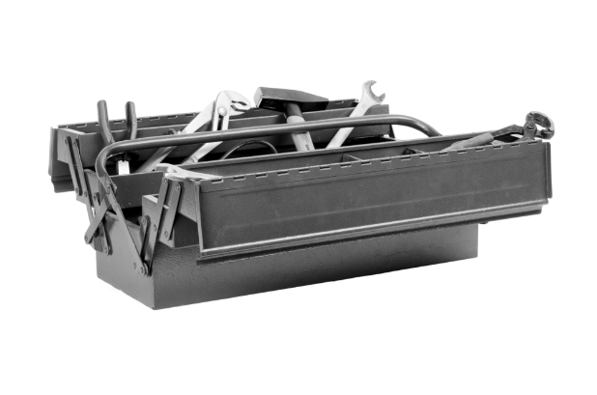
Repetition: vad gjorde vi nyss?
1
Vi utmanade antaganden om framtiden
2
Vi föreställde oss önskvärda framtider
3
Vi kom med idéer om att påverka framtiden
Notes:
En kort repetition av vad vi har gjort under workshoppen och varför
Påverkan av framtiden kan betraktas genom tre skeden som upprepas:
Vi utmanade antaganden om framtiden (Tänk om-frågorna och hörspelen)
Ofta är vi fångar av våra nuvarande uppfattningar då vi tänker på framtiden – därför behöver vi utmana.
Här kan ni också reflektera över om det framtidsantagande som er grupp behandlade påverkade ert tänkande under workshoppen?
Vi föreställde oss önskvärda framtider (Tidslinjen och visioner om en bättre framtid)
Det finns önskvärda framtider, världen har förändrats tidigare och detta förutsätter fantasi – därför ska vi föreställa oss
Vi kom med idéer om att påverka framtiden (Handlingar för att uppnå visionen och konkretisering av förändringen som en framsida i en dagstidning)
Syftet med den process som vi gick igenom under workshoppen var att få er att koppla ert framtidstänkande till praktiken. Syftet var också att få er att identifiera att framtidspåverkan sker nu, i denna stund.

Slide 33
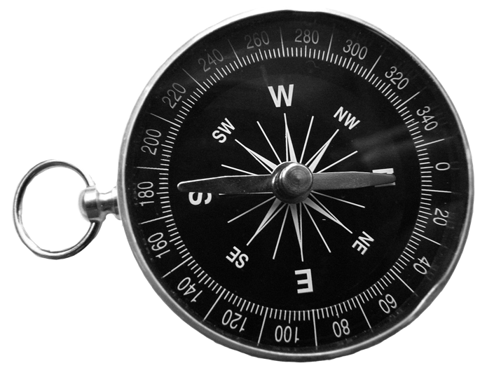
Fyrfält
Världen förändras till det bättre
Jag kan inte påverka detta
Jag kan
påverka detta
Världen förändras till det sämre
Efter: Fred Polak
Notes:
Fyrfält
Ni kan också reflektera över det som ni lärt er i workshoppen med hjälp av ett fyrfält.
Hur vi förhåller oss till framtiden och hur vi upplever vårt eget aktörskap har en signifikant effekt på om vi när allt kommer omkring fattar beslutet att aktivt påverka framtiden.
Bland annat människans socioekonomiska ställning kan påverka hur man ser på sin framtid och sitt eget aktörskap (+ kultur, religion, politik, personlighet och temperament osv.).
Detta baserar sig på den holländske sociologen och futuristen Fred Polaks tankar.
Motivationen till att vara en förändringsaktör kan ha sin början antingen i att man känner att världen utvecklas till det sämre (problem) eller i att man ser framtiden som bättre (möjligheter). Bägge är okej, och därför är den centrala frågan ifall man själv känner att man har möjligheter att påverka.
(Extra information: Tidigare nämnda Elise Boulding översatte Polaks nederländska originalverk till engelska. Polaks bok inspirerade Boulding till att i fredsrörelsen börja leda workshoppar, där man föreställde sig en vapenfri framtid.)

Slide 34
Att påverka framtiden
Framtidstänkande
Att påverka framtiden
Förändringsskapande
Notes:
Att påverka framtiden
Att påverka framtiden består av framtidstänkande och förändringsskapande.
Idén med workshoppen har varit att stärka deltagarnas färdigheter att påverka framtiden
Alla kan hitta sitt eget sätt att påverka. Alla behöver inte vara aktivister i ordets traditionella bemärkelse.

Slide 35
“Vision without action is daydream, action without vision is nightmare.”
Japanese proverb
Notes:
– Detta japanska ordspråk sammanfattar något väsentligt: vision utan handlingar är som en dagdröm, handlingar utan vision är en mardröm.

Slide 36
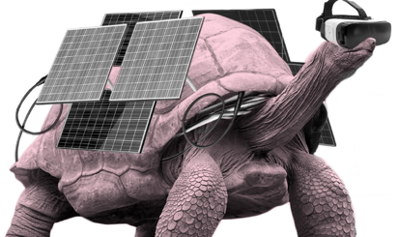
Vilken tanke tar jag med mig?
Notes:
I dag fick ni diskutera och arbeta tillsammans mycket. Förhoppningsvis gav detta nya tankar och insikter.
Vilken tanke tar du med dig i dag? Det kan vara ett ord, en mening, en halv tanke, en önskan åt dig själv eller andra – vad som helst.
Använd några minuter till att skriva dina tankar i chatten/på en Post-It-lapp och fäst den på väggen

Slide 37
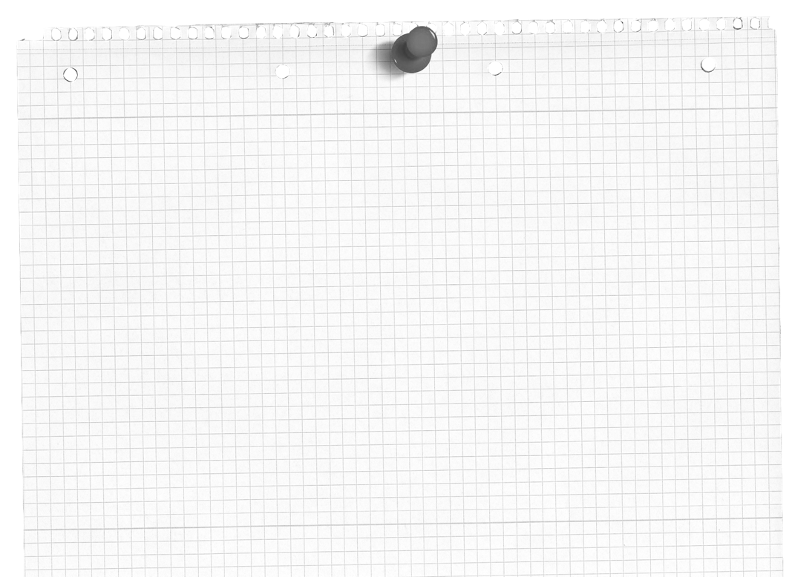
Var hittar jag fler verktyg för att bygga upp framtiden?
Framtidsaktörens verktygslåda
www.sitra.fi/tulevaisuuspakki
Notes:
Svenskspråkiga verktyg finns på adressen
https://www.sitra.fi/sv/projekt/framtidsaktorens-verktygslada/

Slide 38
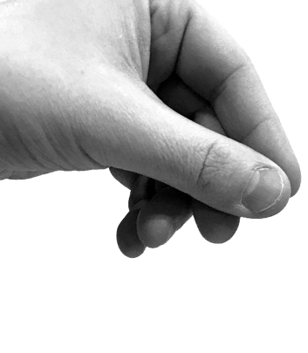
TACK!

